Slide 1
Functioneren en motiveren Periode 2 – lesweek 2

Slide 2
Na deze les;
Ken je de belangrijkste kenmerken van een POP-gesprek, functionerings- en beoordelingsgesprek
Kan je toelichten hoe jij het functioneren van personeel hoort te monitoren en hoe je medewerkers kunt motiveren

Slide 3
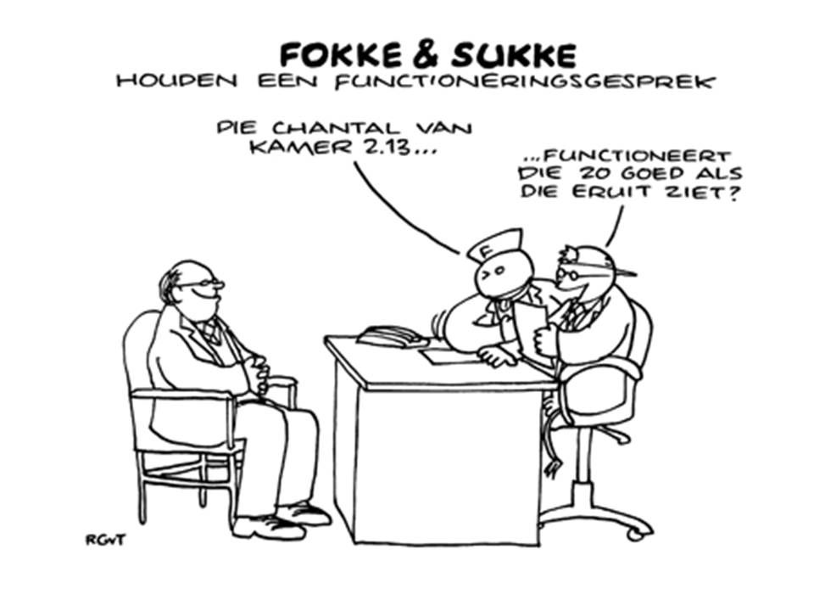

Slide 4
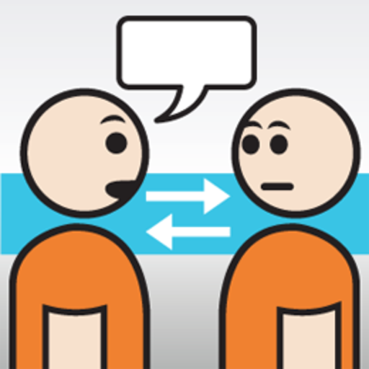
Functioneringsgesprek vs. beoordelingsgesprek
Functioneringsgesprek
Op basis van gelijkwaardigheid
Toekomstgericht
Beoordelingsgesprek
Gericht op het verleden
Moet leiden tot waardeoordeel
Centraal staat de vraag: voldoet de medewerker aan de (minimale) eisen en welke consequenties heeft dat?
Notes:
Wie heeft er wel eens een functionerings- en of beoordelingsgesprek gevoerd?
Een functioneringsgesprek is een regelmatig terugkerend gesprek tussen de direct leidinggevende en een medewerker. Een functioneringsgesprek wordt gehouden op basis van gelijkwaardigheid en is toekomstgericht. Onderwerp van het gesprek is voornamelijk het functioneren van de medewerker, maar ook het functioneren van de leidinggevende kan ter sprake komen. Functioneringsgesprekken zijn toekomst- en oplossingsgericht.
Een beoordelingsgesprek vindt een à twee keer per jaar plaats. Het gaat ook over het functioneren van de medewerker. Nu is het gesprek echter niet meer zozeer gericht op de toekomst (wat moet er veranderen zodat de medewerker (nog) beter functioneert?), maar op het verleden. De vraag is hier dus: Hoe heeft de medewerker gefunctioneerd en welke gevolgen heeft dat gehad? Verandering en verbetering in de toekomst komen ongetwijfeld wel ter sprake, maar dat is niet de invalshoek.
Een beoordelingsgesprek moet leiden tot een waardeoordeel. Uit zo’n positief of negatief oordeel volgen consequenties. Hierbij kun je denken aan bijvoorbeeld ontslag, promotie, een opleiding, meer salaris, andere taken, overplaatsing etc.

Slide 5
POP-gesprek = Persoonlijk ontwikkelingplan
Afstemming gezocht tussen persoonlijke doelen en de doelen van de organisatie
In een POP leg je acties vast (scholing bijvoorbeeld) die ervoor moet zorgen dat de medewerker ook gekwalificeerd wordt
POP-gesprek

Slide 6
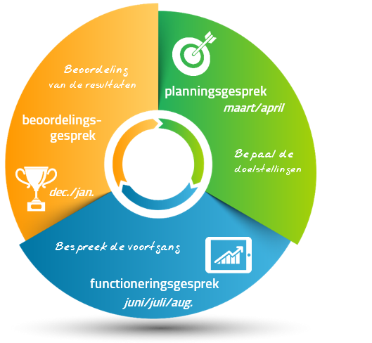

Slide 7
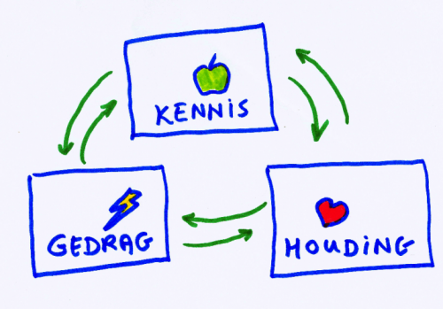
Waar gaan deze gesprekken over?
Waarneembare activiteiten van een persoon of personen
Bevragen middels de STARR-methodiek

Slide 9
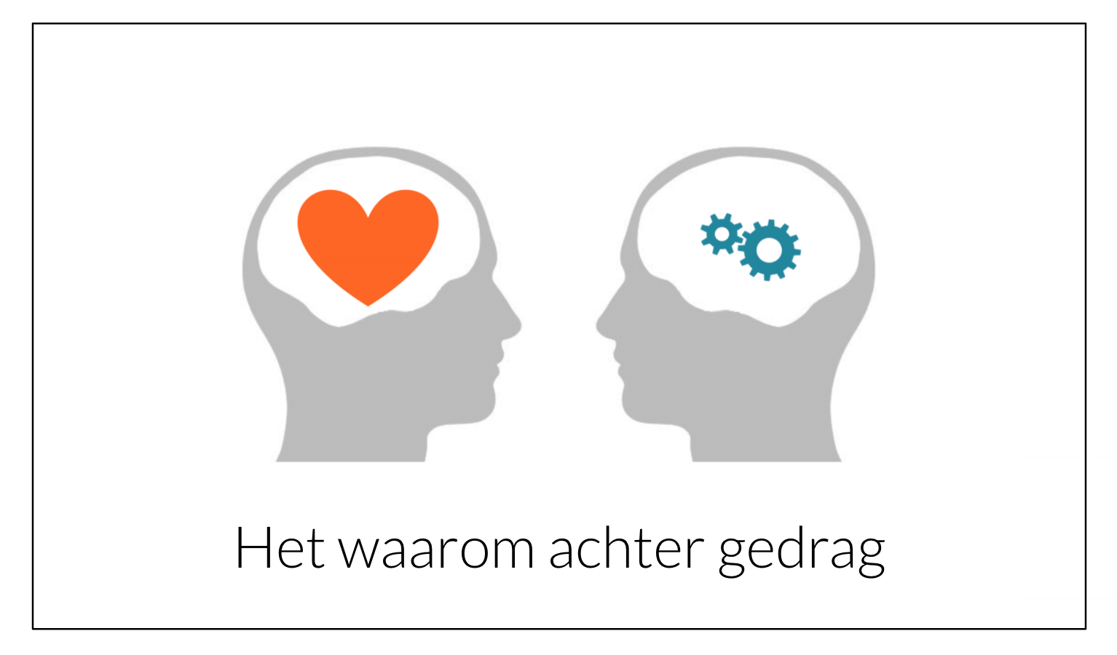
Wat beïnvloedt gedrag?
Lichamelijke invloeden
Geestelijke invloeden
Sociale invloeden
Hebben jullie voorbeelden?

Slide 10
Nature vs nurture
Wie is hiermee bekend?
Notes:
Filmpje

Slide 11
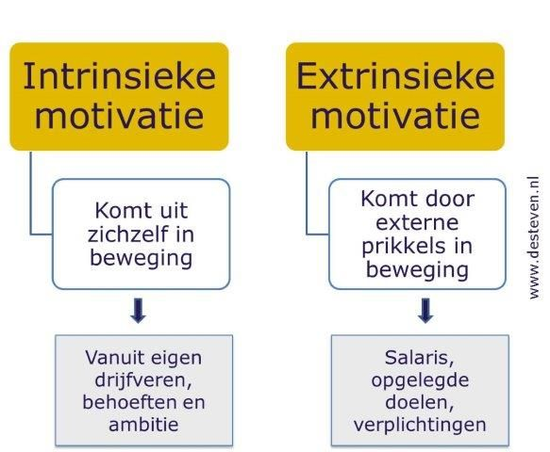
Motivatie
Notes:
Waardoor komen jullie in beweging?

Slide 12
Opdracht
Met je team ga je je leerdoelen, taken en actieplan formuleren middels een invulformat
Notes:
Vergelijkbaar met een POP-gesprek

